Slide 1
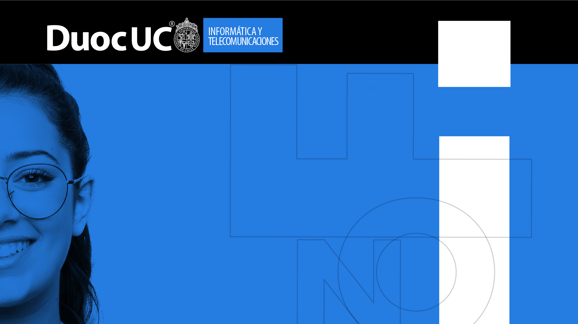
Fundamentos de Programación FPY
Hello World!

Slide 2
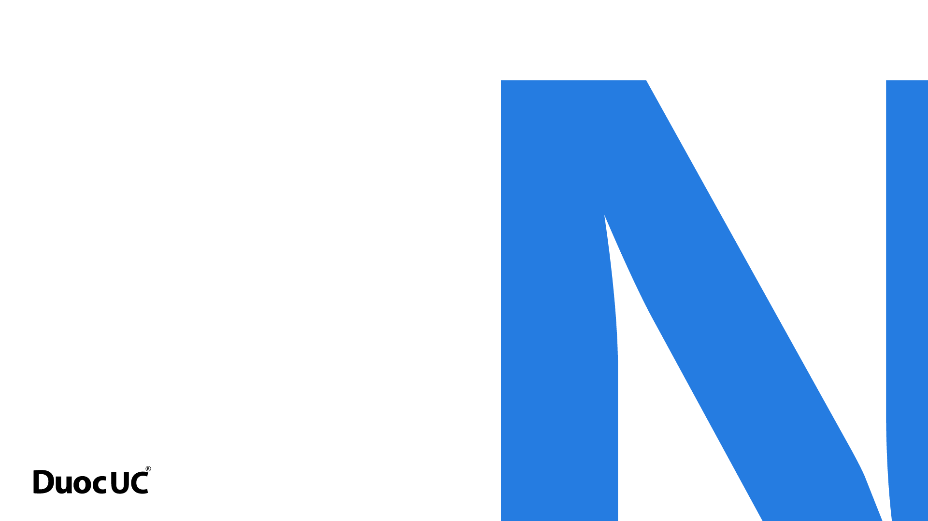
En el mundo actual, la programación se ha convertido en una habilidad esencial en diversos campos profesionales. El lenguaje de programación Python, reconocido por su simplicidad y versatilidad, se ha destacado como una herramienta poderosa para resolver problemas y analizar datos de manera eficiente

Slide 3
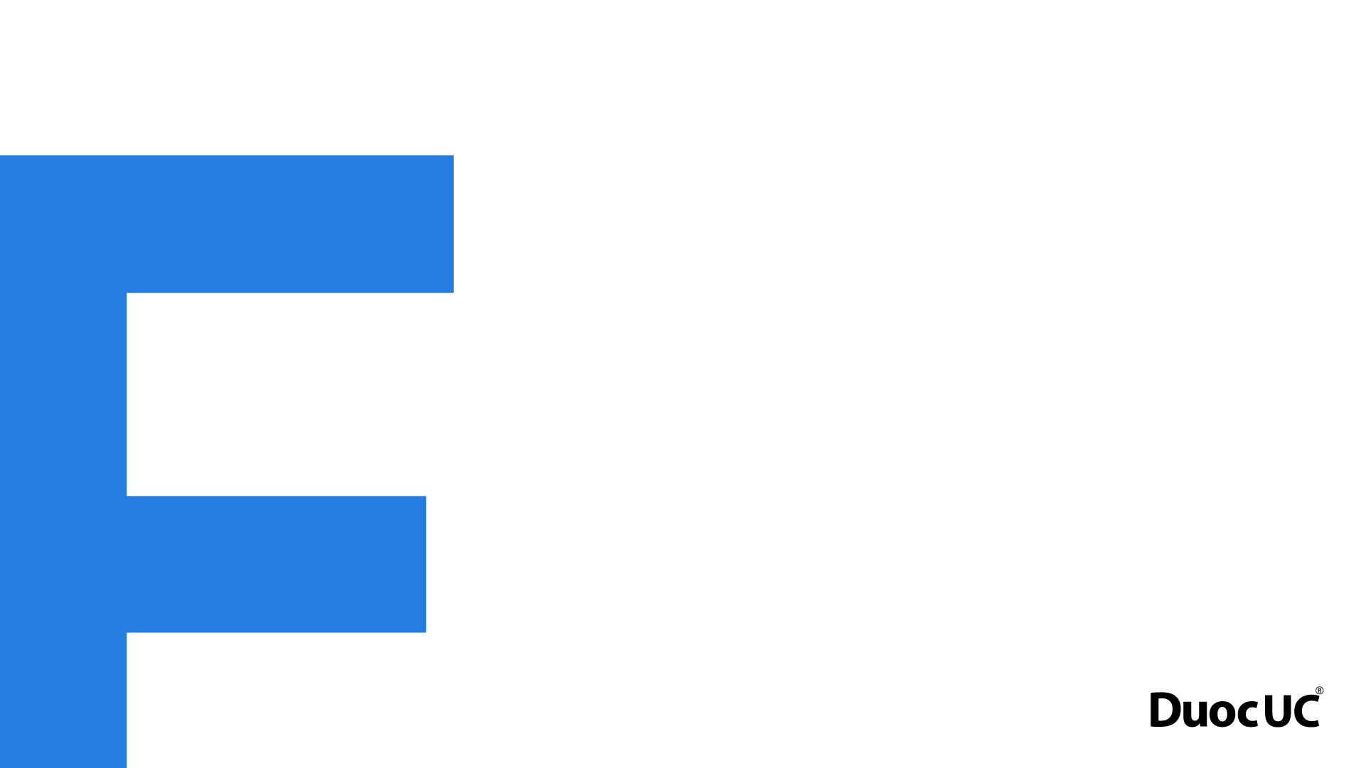
2.1.1: Contenidos
01
02
Comencemos por el principio
IDEs de programación
03
Reflexiones

Slide 4
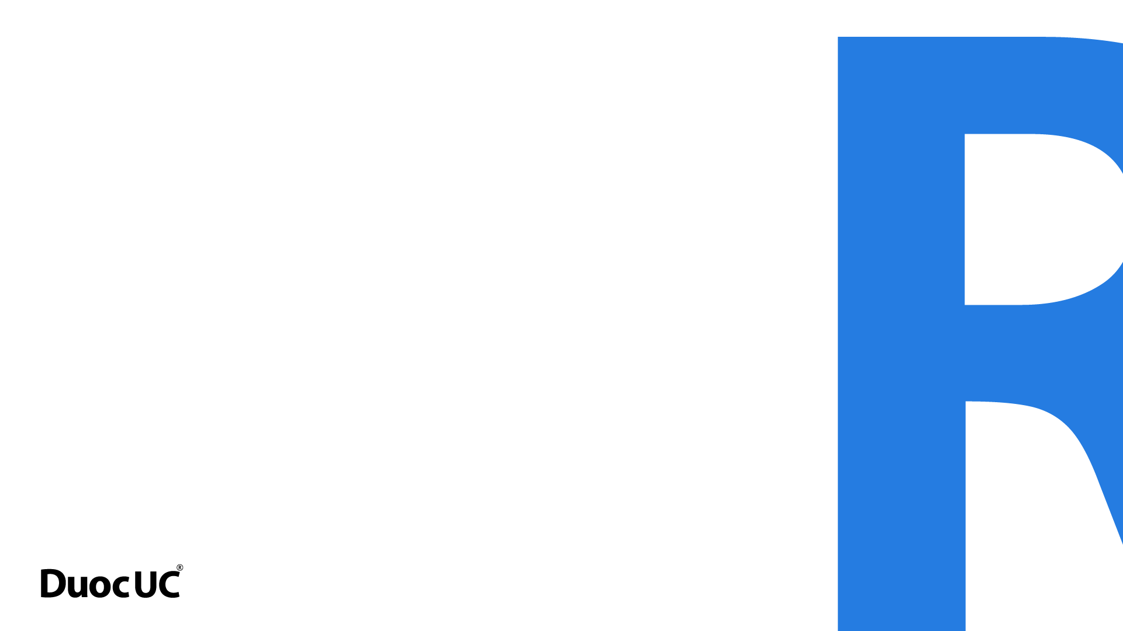
01
Comencemos por el principio

Slide 5






Preguntas activadoras
¿Qué es Python y por qué es popular en el mundo de la programación?
¿Es diferente una variable de una constante?
¿Qué usos le podemos dar a programación en Python?
¿Cómo está construido el internet?¿Hay programación que genere sitios, servicios o informes?

Slide 6

¿Qué es Python?
Python fue creado por Guido van Rossum (estudió Matemáticas y Ciencias de la Computación en la Universidad de Ámsterdam) y su desarrollo comenzó en finales de los años 80. Guido van Rossum comenzó a trabajar en el diseño y desarrollo de Python en diciembre de 1989, y la primera versión pública, Python 0.9.0, fue lanzada para febrero de 1991.
Python es ampliamente utilizado a nivel mundial debido a su sintaxis simple y legible, una comunidad activa de desarrolladores que proporciona amplio soporte y recursos, su versatilidad en aplicaciones como desarrollo web, análisis de datos, inteligencia artificial y más, así como bibliotecas y marcos de trabajo que facilitan la programación y desarrollo de soluciones avanzadas. Además, su enfoque en la productividad, flexibilidad, interpretación dinámica y constante actualización lo hacen un lenguaje popular y poderoso para abordar una variedad de desafíos tecnológicos

Slide 7
¿Debo pagar por usar Python?
No, Python es un lenguaje de programación de código abierto y gratuito. Esto significa que puedes descargar, instalar, usar y distribuir Python de forma gratuita sin necesidad de pagar ninguna licencia. La comunidad de desarrolladores de Python ha adoptado una licencia de código abierto llamada Licencia Python ("Python License" en inglés), que permite a cualquier persona utilizar el lenguaje y contribuir a su desarrollo de manera gratuita.
Además de la Licencia Python original, Python también se distribuye bajo la Licencia Pública General de Python (GNU General Public License o GPL) en versiones posteriores.

Slide 8
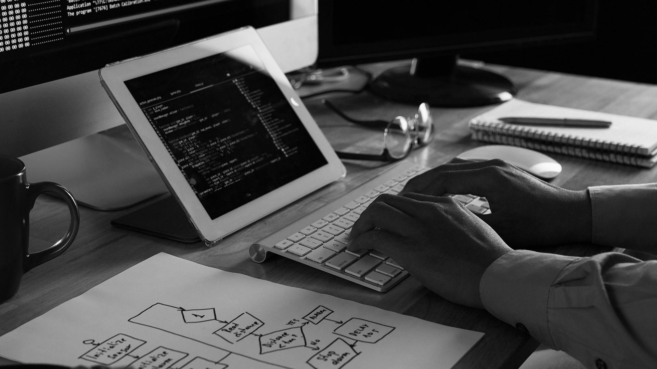

02
IDE de programación

Slide 9
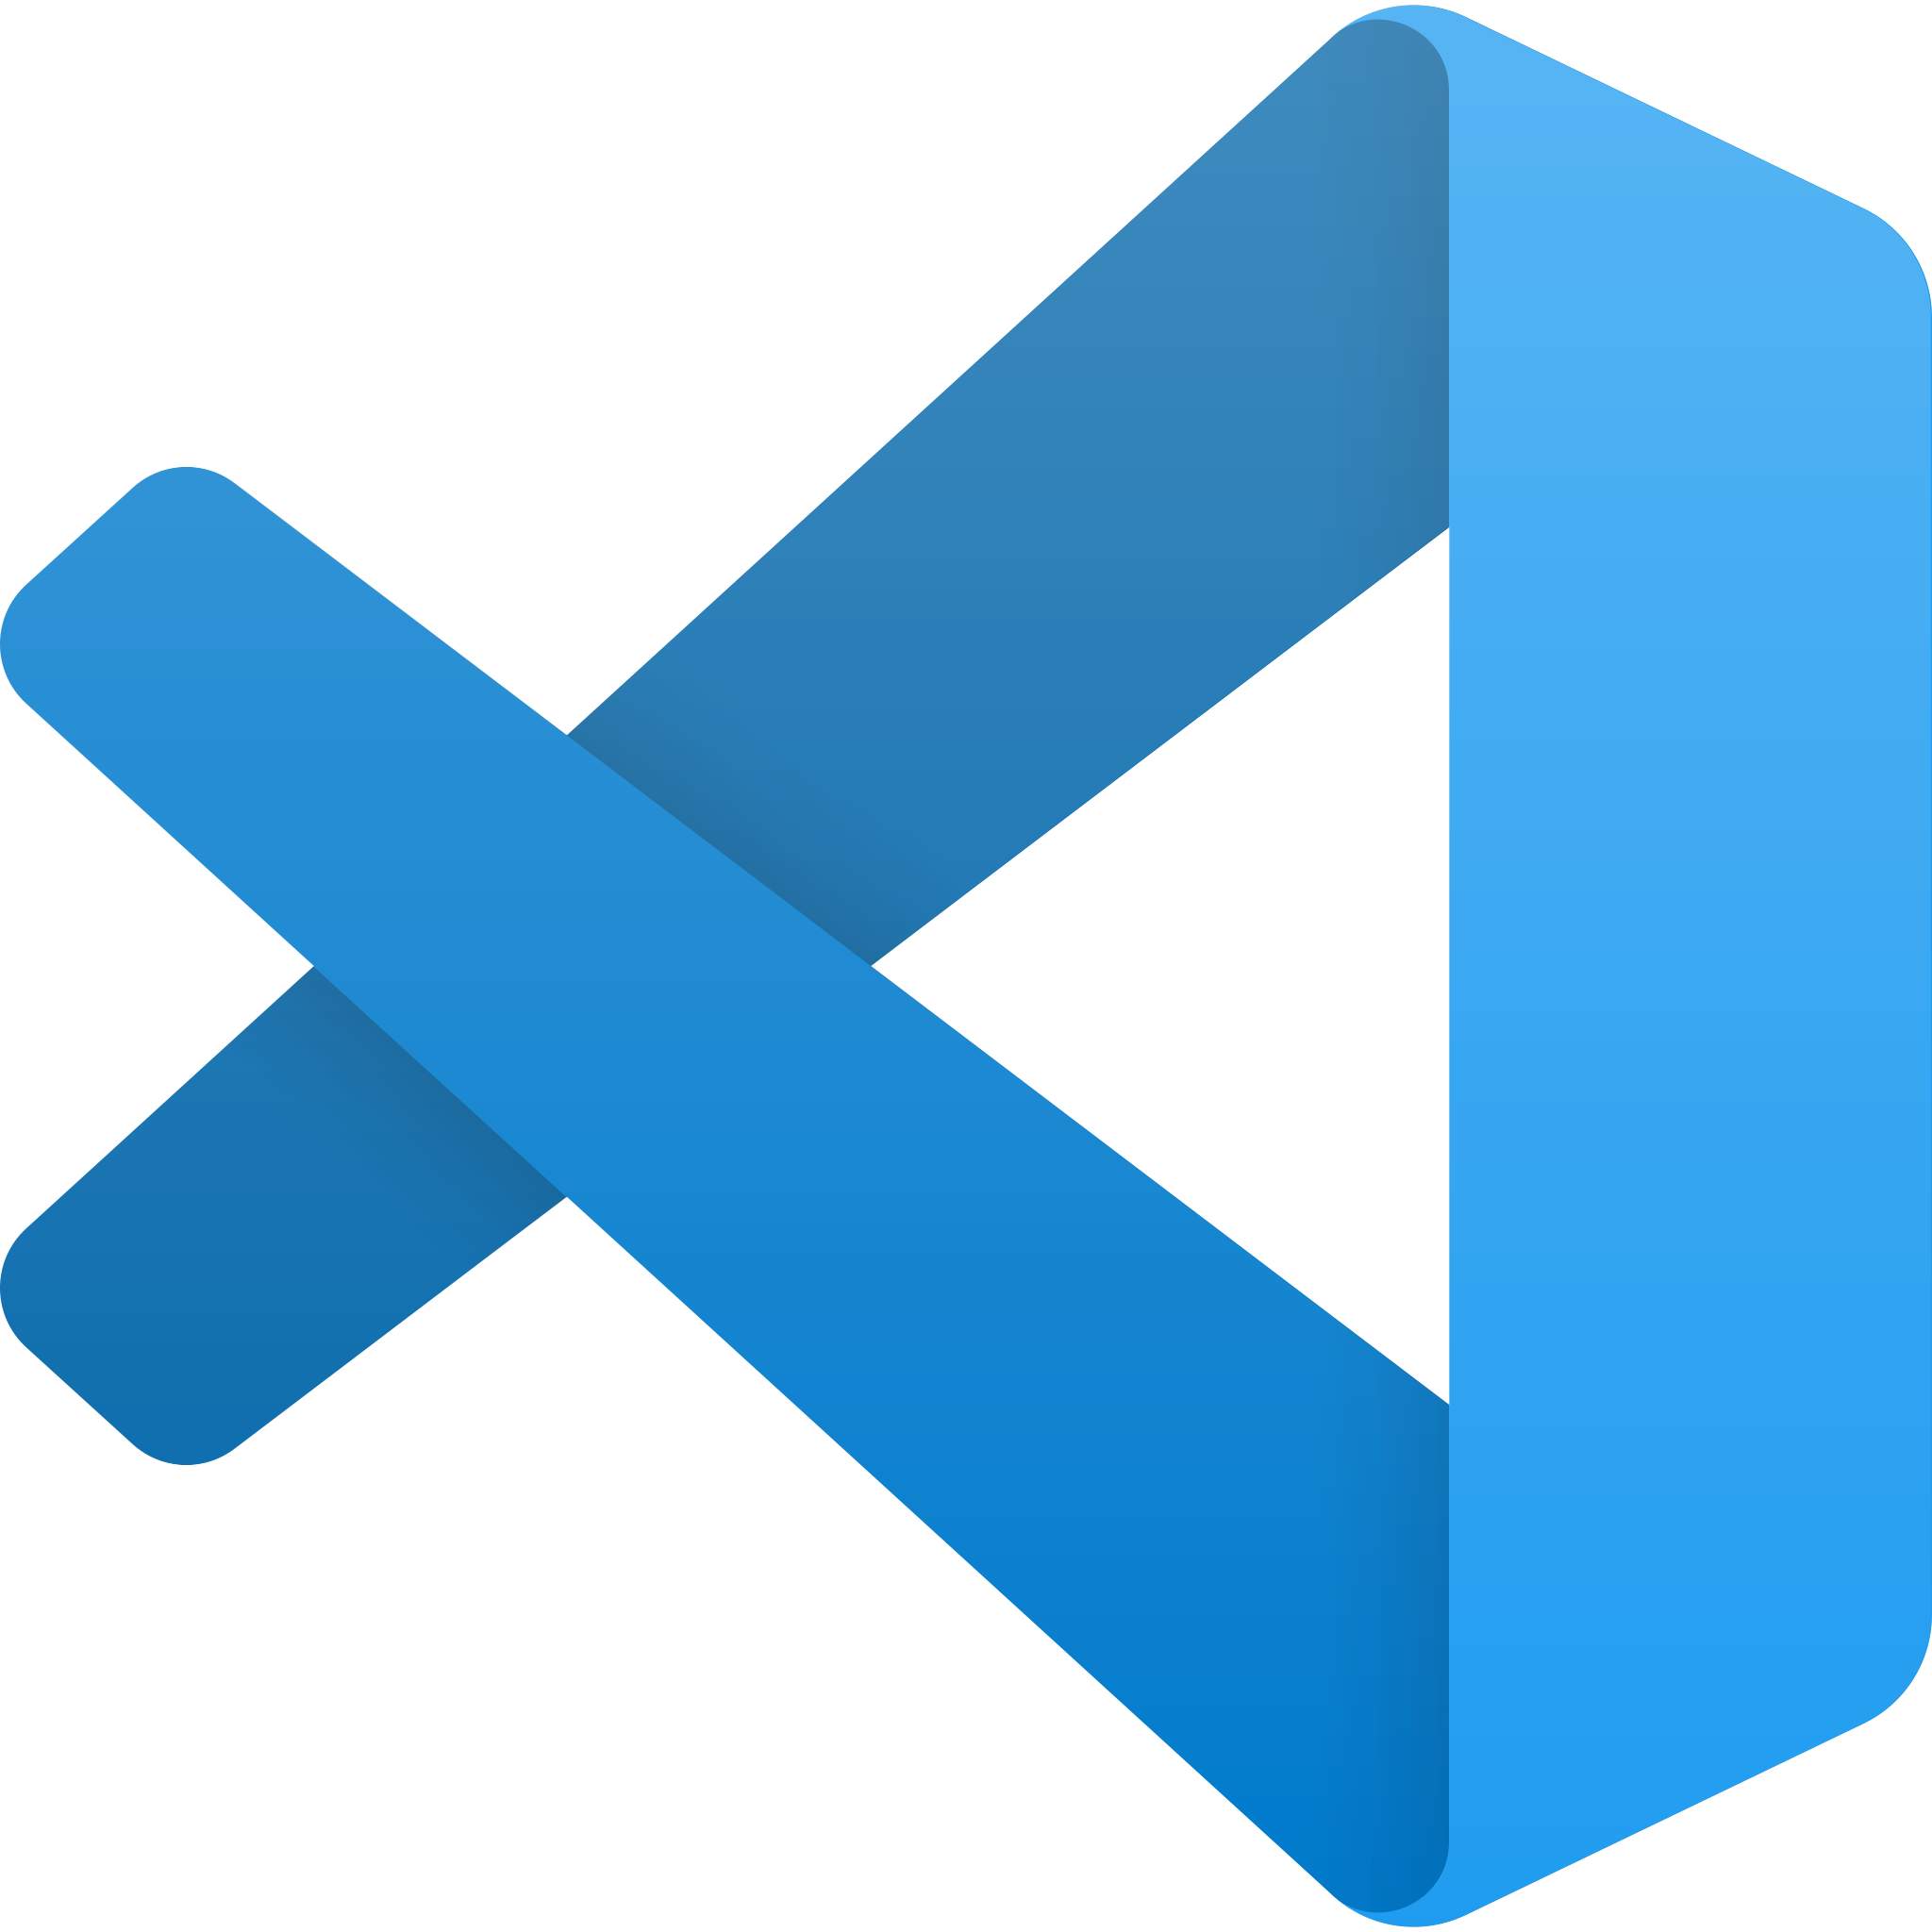

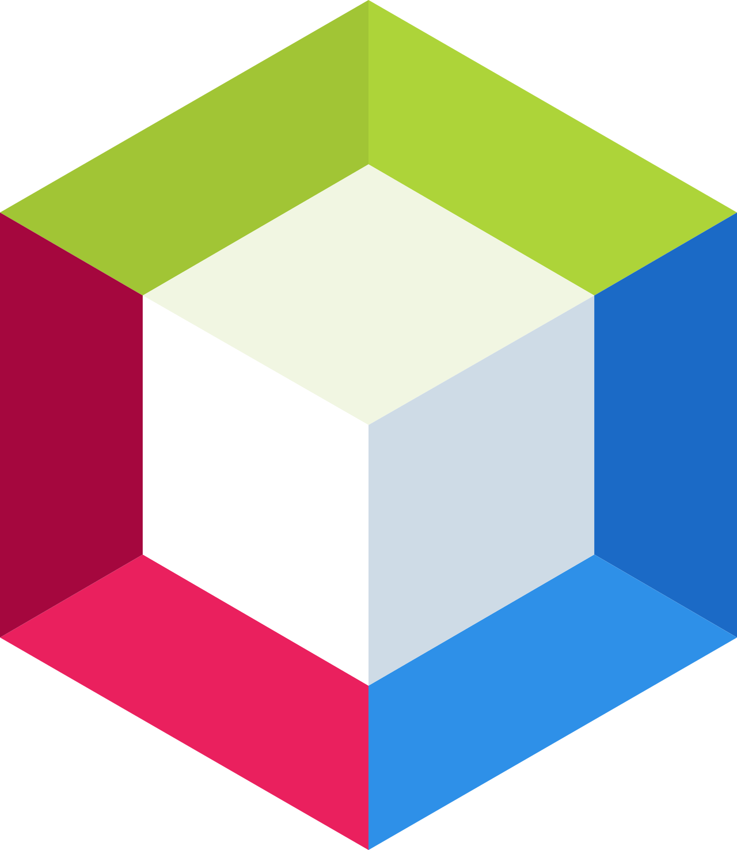
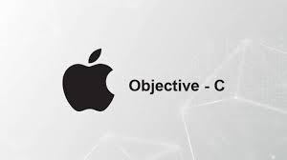
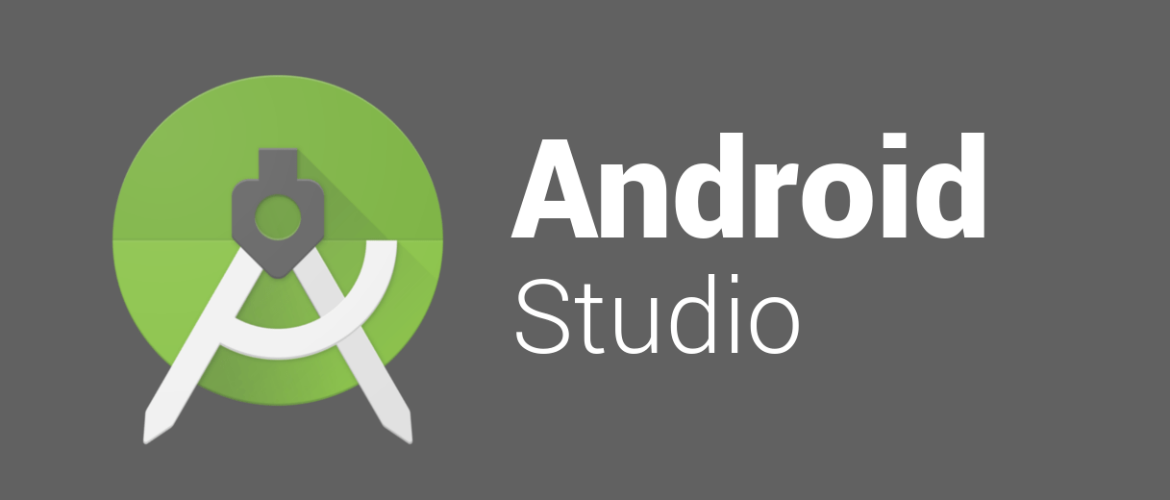
Existen varios programas de desarrollo de sistemas

Slide 10
Visual Studio Code
Visual Studio Code (VS Code) es un editor de código fuente gratuito y altamente personalizable desarrollado por Microsoft. Aunque es ligero y de carga rápida, ofrece una variedad de características avanzadas que lo convierten en una herramienta popular para desarrolladores de software. Algunas de sus características clave incluyen un sistema de extensiones robusto que permite la integración con una amplia gama de lenguajes de programación y herramientas, un depurador integrado, resaltado de sintaxis, autocompletado inteligente, control de versiones, y una interfaz de usuario intuitiva. VS Code es multiplataforma, compatible con Windows, macOS y Linux, lo que permite a los desarrolladores trabajar de manera consistente en diferentes sistemas operativos. Su comunidad activa y la amplia variedad de extensiones disponibles hacen de Visual Studio Code una herramienta versátil y poderosa para la escritura de código y el desarrollo de software.
Esta será nuestra herramienta durante el semestre

Slide 11
Abre la aplicación Visual Studio Code
En todos los computadores de informática de Duoc UC se encuentra ya instalado el software Visual Studio Code, este IDE(Entorno de Desarrollo Integrado) lo utilizaremos durante todo el semestre.
A realizar en tu hogar:
Para reforzar en tu casa, debes instalar el software Visual Studio Code en tu computador. Para eso te recomendamos seguir este video:
https://www.youtube.com/watch?v=-IyA_Yvs8IQ

Slide 12
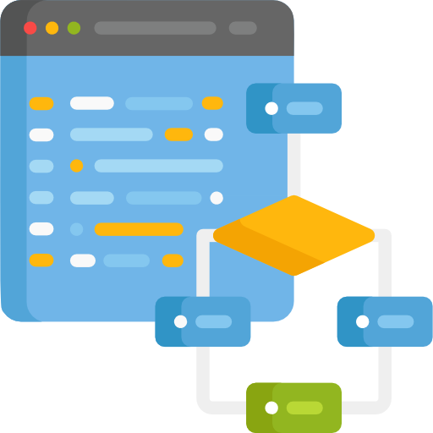

Copia el siguiente Código en tu Visual Studio Code

Slide 13
03
Reflexiones

Slide 14
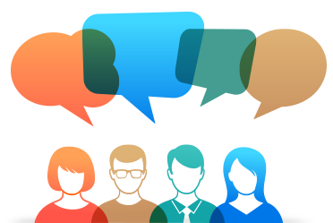
Reflexionemos
Debate con tu docente: ¿Qué significa que un lenguaje de programación sea fácil de usar?
¿Por qué ha tomado relevancia Python a nivel mundial?
¿Qué otros lenguajes anteriormente han sido relevantes en la industria?.
En 10 años más, ¿Python seguirá siendo uno de los lenguajes de programación más usados?¿Qué crees tu?
¿Deberás aprender nuevos lenguajes de programación en el futuro?

